Slide 1

Sistema de iluminação e análise de movimentação em condomínios

Slide 2

E quem somos nós?
A TECSHINE monitora a movimentação de um condomínio a fim de conscientizar o consumo mais eficiente de energia e a tomada de decisões sobre os espaços que os sensores serão instalados.

Slide 3
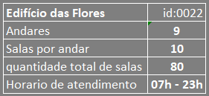

E como aplicamos nossa solução?
Um case de sucesso da empresa foi o Edifício das Flores na capital de São Paulo, onde a atividade principal e a disponibilização de ambientes para coworking.
Tabela de exemplificação para desenho da solução
O edifício possui 8 andares mais o térreo e cada andar possui 10 salas, além dos corredores e banheiros.

Slide 4
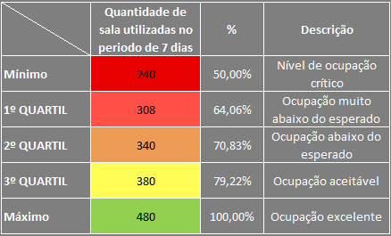
A métrica que utilizamos
Entendemos que o ideal é que tenhamos uma ocupação de pelo menos 79,22% , sendo que o pior cenário possível ficaria abaixo de 50% de ocupação.
Veja isso em números:

Slide 5
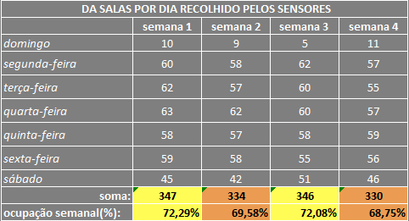

Quais foram os resultados?
Após 1 mês com o sistema em funcionamento, esses foram os dados recolhidos por nossa solução.

